Slide 1


Slide 2

Edt de la classe à copier-coller ici

Slide 3

1er semestre-Des dates clés
mardi 16 septembre 2025 à 18h15 : Réunion Parents/PP
fin septembre /début octobre : présentation des instances lycéennes par CPE et élections
lundi 10 novembre ou jeudi 13 novembre 2025: bilan mi-semestre avec remise en mains propres aux parents d’un relevé mi-semestre par un enseignant de l’équipe pédagogique.
fin novembre/début décembre 2025 : 1ère action à destination des élèves les élèves évoquant la réorientation.
Début décembre 2025 : Devoir commun de français de 2h
janvier/février 2026 : conseils de classe
janvier/février 2026 : Entretien d’orientation concerté (EOC)
mars 2026 : Possibilité de mini-stage en ST2S et STL
mars 2026 : semaine des spécialités de 1ère générale : présentation des spécialités par les enseignants de la matière

Slide 4

2ème semestre- Des dates clés pour l’orientation
fin janvier-début février 2026 : Forum des anciens. Possibilités pour les élèves de 2nde d’échanger avec des anciens élèves du lycée.
février-mars 2026 : Journée portes ouvertes
semaine du 2 mars 2026 , semaine de la voie technologique: présentation des filières technologiques ST2S, STMG,STL, STAV et STi2D (SUR INSCRIPTION )
mars 2026 : Possibilité de mini-stage en ST2S et STL
début mars 2026 : FORUM de la voie pro pour les élèves de 2nde en réorientation
mars 2026 : semaine des spécialités de 1ère générale : présentation des spécialités par les enseignants de la matière
Début Mai : 2ème devoir commun de français. Durée : 3h
juin 2026 : conseils de classe de fin d'année

Slide 5

Sentinelles et référents
C’est un dispositif qui lutte contre le harcèlement scolaire au sein du lycée Aiguerande
Des sentinelles qui sont des élèves du lycée
Des référents qui sont des adultes du lycée
Tous ont suivi une formation pour devenir sentinelles ou référents.
Afin d’être plus nombreux, de nouveaux référents et sentinelles seront formés au cours de cette année.
Agir
Une boite aux lettres au CDI
Ecouter
Une adresse mail :
stopharcelement.0693734j@ac-lyon.fr
Intervenir
Repérer
Un lieu d’accueil dans le hall avant l’infirmerie
Prévenir
Accompagner

Slide 6
Association sportive
Lycée Aiguerande

Slide 7
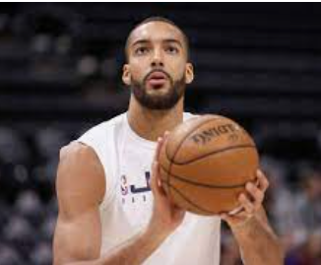
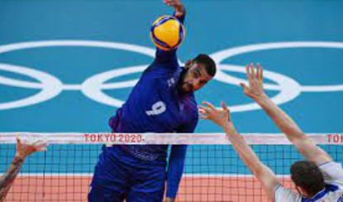
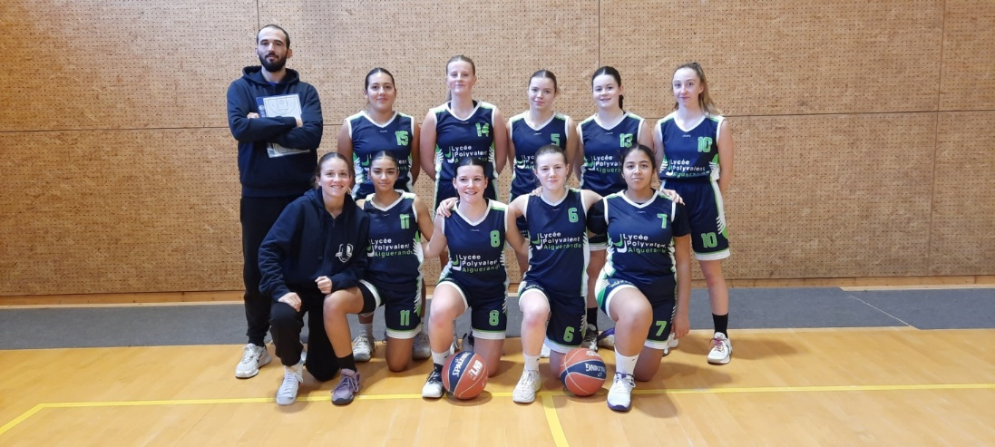
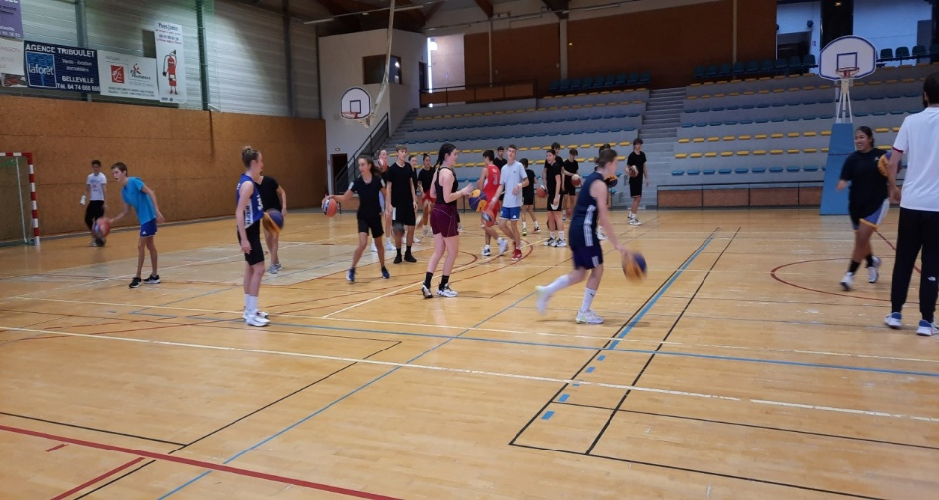
Tu veux pratiquer : du basket, du volley ,

Slide 8
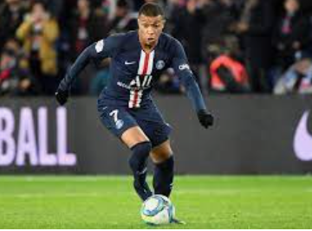
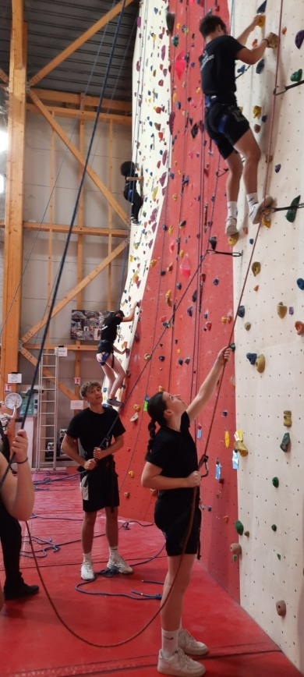
Football, escalade

Slide 9
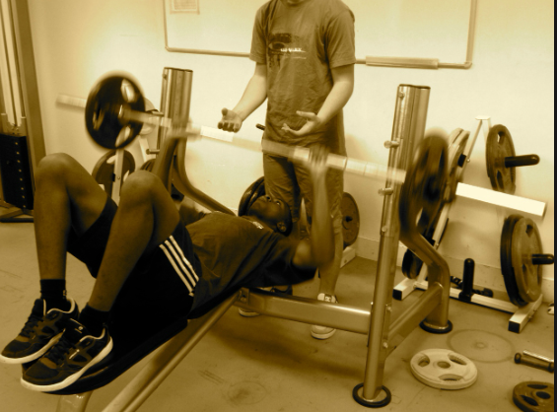
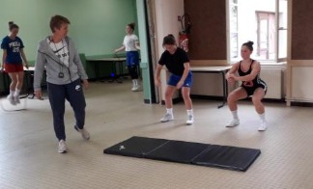
Musculation , renforcement musculaire

Slide 10
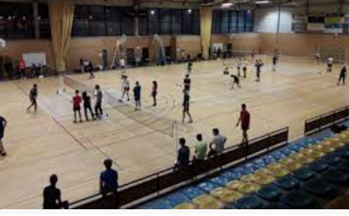
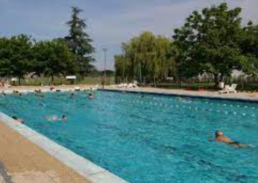
Badminton , Natation …

Slide 11
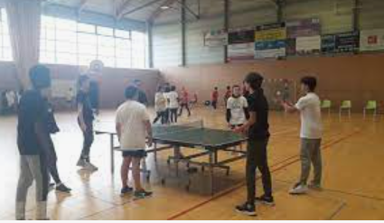
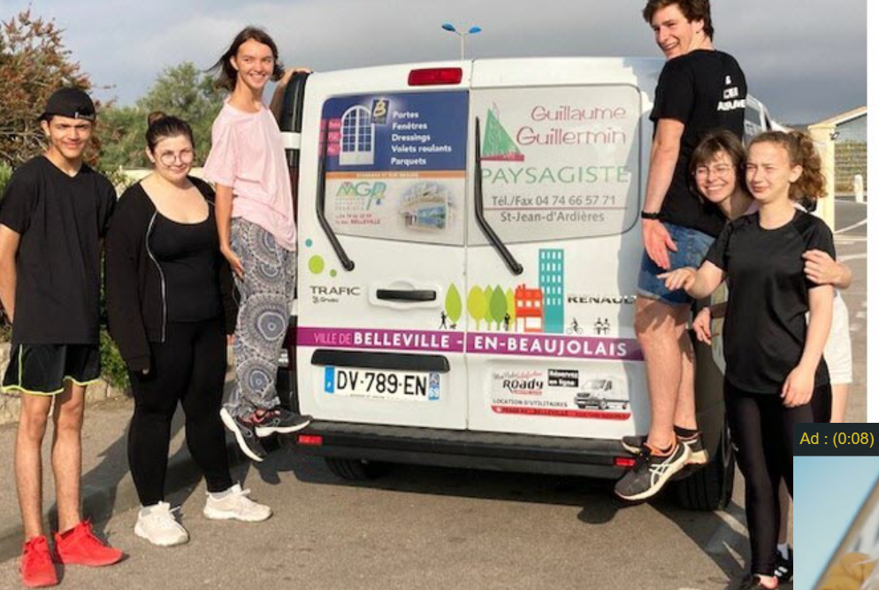
Sport partagé
Championnat de France sport partagé 2022

Slide 12
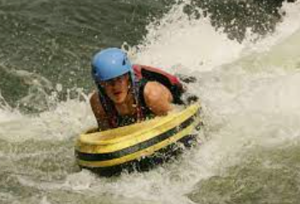
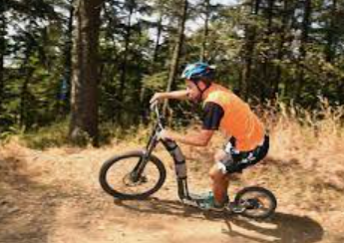
Et des journées et stages sportifs

Slide 13
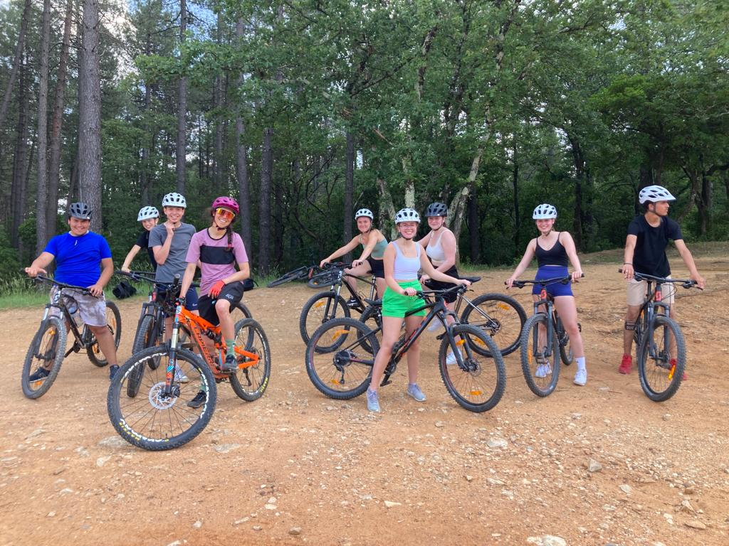
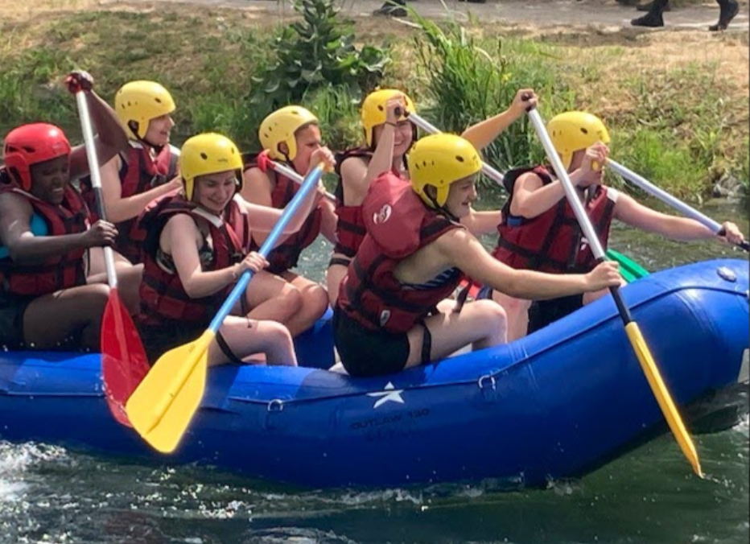
Tu peux venir à l’Association sportive
Pour le plaisir, la convivialité, la compétition ou l’arbitrage

Slide 14
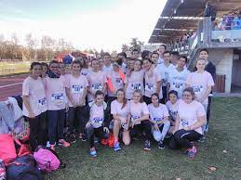
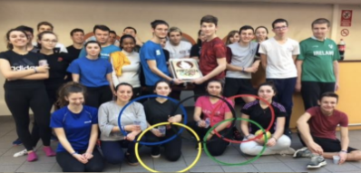
La convivialité encore

Slide 15
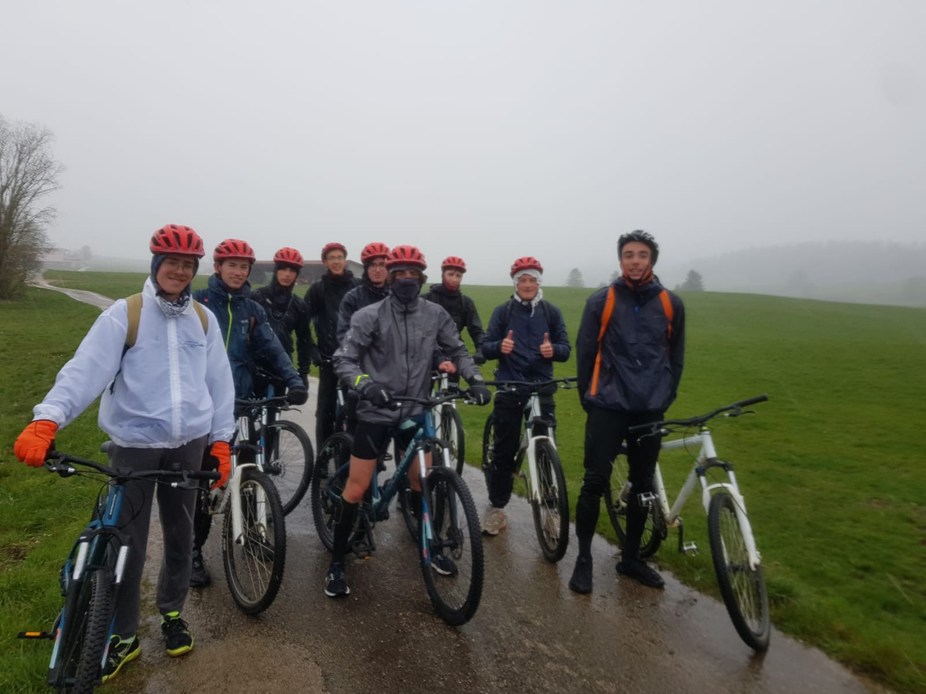

Et toujours !!!!!!
Championnat de France Sport partagé mai 2023

Slide 16
En vous proposant une multitude d’activités sportives tout au long de l’année (sports collectifs, natation, musculation, badminton, danse, activités de plein air…), l’Association Sportive (AS) vous permet de vous retrouver entre copains pour des moments sportifs et conviviaux mais aussi dans un cadre compétitif.

Slide 17
Tous les jours de 12h30 à 13h30 et le mercredi de 12h30 à 15h30 des activités vous sont proposées au gymnase et au lycée : futsal, natation, volley, badminton, escalade, circuit training, musculation , sport partagé.
Dans l’année , des sorties à la journée sont aussi proposées : escalade, kayak, VTT, danse,…

Slide 18
Pour vous inscrire, rien de plus simple…vous devez remplir l’autorisation parentale et nous la rendre accompagnée du règlement de la licence : 27 euros pour les élèves du lycée général et 20 euros pour ceux du lycée professionnel (tarif dégressif en raison des 8 semaines de stage dans l’année)
Paiement en espèce ou en chèque (à l’ordre de l’Association Sportive du lycée Aiguerande)

